Slide 1
PFS配套更新系统简介
刘东学 2010.3.2

Slide 2
目录
版本发布基本流程
前台更新流程
后台更新流程
补丁包自动更新流程
自动更新元文件
配套工具和程序
版本制作工具
辅助小工具
对外发布程序
网络问题
url编码问题
断点续传问题
代理问题
网络缓存问题
网络超时问题
PFS文件格式及其更新相关的问题
PFS文件格式
文件压缩和转换
梦幻诛仙之应用
更新流程
UpdateThread
_DoUpdate
The update loops

Slide 3
客户端版本发布基本流程
打安装包
打子包
合并子包
生成差异包
生成客户端差异包
生成服务器差异包
同步到更新服务器
同步安装包
同步补丁包
生成客户端通用包
解压缩安装包
解压缩服务器补丁包
编辑版本信息
编辑补丁包自动更新元文件
Notes:
对于自动更新条件不足的用户，我们在新版本发布后，要同时将手动补丁包（客户端补丁包）更新到官网下载页面上去供用户手动下载，在本地进行离线式更新。
另外，本地离线式更新，在版本发布之前的最后一次内部测试过程中，也要使用。此时，对外的自动更新还未开放，内部使用准备好的下一个版本的补丁包进行升级测试。

Slide 4
前台更新
打安装包
打子包
合并子包
生成差异包
生成客户端差异包
生成服务器差异包
同步到前台更新服务器
同步服务器补丁包
生成客户端通用包
解压缩服务器补丁包
编辑版本信息

Slide 5
后台更新
打安装包
打子包
合并子包
生成差异包
生成客户端差异包
生成服务器差异包
同步到后台更新服务器
同步服务器补丁包
生成客户端通用包
解压缩服务器补丁包
编辑版本信息

Slide 6
补丁包自动更新
打安装包
打子包
合并子包
生成差异包
生成客户端差异包
生成服务器差异包
同步到前台更新服务器
同步服务器补丁包
生成客户端通用包
解压缩服务器补丁包
编辑版本信息(标记启用补丁包自动更新，luv字段为当前版本)
编辑补丁包自动更新元文件
同步客户端补丁包和补丁包自动更新元文件，版本文件
Notes:
为了支持版本修复，对于补丁包自动更新，同样要发布前台更新。
.patch.meta 示例：
<?xml version="1.0" encoding="utf-16"?>
<data version="1.0">
<patches>
<patch id="1" name="1.0.100-1.0.101.mzpch"/>
<patch id="2" name="1.0.101-1.0.102.mzpch"/>
<patch id="3" name="1.0.102-1.0.104.mzpch"/>
<patch id="4" name="1.0.102-1.0.105.mzpch"/>
<patch id="5" name="1.0.103-1.0.105.mzpch"/>
<patch id="6" name="1.0.104-1.0.105.mzpch"/>
<patch id="7" name="1.0.104-1.0.107.mzpch"/>
<patch id="8" name="1.0.105-1.0.107.mzpch"/>
<patch id="9" name="1.0.106-1.0.107.mzpch"/>
<!--
新版本1.0.108发布后，2个新的补丁包提供：
-->
<!--
<patch id="10" name="1.0.104-1.0.108.mzpch"/>
<patch id="11" name="1.0.107-1.0.108.mzpch"/>
-->
</patches>
<updates version="1.0.107">
<update from="1.0.100" to="1.0.107" use="1,2,4,8"/>
<update from="1.0.101" to="1.0.107" use="2,4,8"/>
<update from="1.0.102" to="1.0.107" use="4,8"/>
<update from="1.0.103" to="1.0.107" use="5,8"/>
<update from="1.0.104" to="1.0.107" use="7"/>
<update from="1.0.105" to="1.0.107" use="8"/>
<update from="1.0.106" to="1.0.107" use="9"/>
<!--
新版本1.0.108发布后，原有流程可以保留，也可以废弃，更新流程可以修改为：
-->
<!--
<update from="1.0.100" to="1.0.108" use="1,2,3,10"/>
<update from="1.0.101" to="1.0.108" use="2,3,10"/>
<update from="1.0.102" to="1.0.108" use="3,10"/>
<update from="1.0.103" to="1.0.108" use="5,8,11"/>
<update from="1.0.104" to="1.0.108" use="10"/>
<update from="1.0.105" to="1.0.108" use="8,11"/>
<update from="1.0.106" to="1.0.108" use="9,11"/>
<update from="1.0.107" to="1.0.108" use="11"/>
-->
</updates>
</data>

Slide 7
自动更新元文件
.version.meta | 版本信息元文件
由PackZip生成，xml文件，可以用文本编辑器编辑
.files.meta | PFS文件系统元文件(版本1.0)
由PackZip生成，二进制文件，可以用EditMetaFile编辑
.files2.meta | PFS文件系统元文件(版本1.1)
由PackZip生成，二进制文件，可以用EditMetaFile编辑
.setup.meta | 客户端PFS资源子包元文件
由PackZip生成, xml文件,可以用文本编辑器修改
.patch.meta | 补丁包自动更新元文件
由PatchMetaFile.exe编辑生成, xml文件,可以用文本编辑器修改
Notes:
.version.meta 实例:
<data version="16777351" versionstring="1.0.135" lastversion="16777350" hash="3d9d854163f8f07a" release-date="1267270328" size="1323.627997" updatesize="19.996563">
<server type=“0” url=“http://patch2.mhzx.wanmei.com/mhzx”/> <!– 网通前台 -->
<server type=“2” url=“http://patch4.mhzx.wanmei.com/mhzx2”/> <!– 网通后台 -->
<server type=“3” url=“http://patch3.mhzx.wanmei.com/mhzx”/> <!– 电信前台 -->
<server type=“5” url=“http://patch5.mhzx.wanmei.com/mhzx2”/> <!– 电信后台 -->
<server type=“100” url=“http://patch100.mhzx.wanmei.com/mhzx3”/> <!– 网通补丁包自动更新 -->
<server type=“103” url=“http://patch100.mhzx.wanmei.com/mhzx3”/> <!– 电信补丁包自动更新 -->
<updatelog><![CDATA[]]></updatelog>
</data>

Slide 8
版本制作工具
PackZip.exe | 打包工具
1. 合并资源包。 2.合并安装包。 3.合并子包。 4.编辑版本信息和更新服务器url 5. 生成紧急更新包。
MakeDifference.exe | 差异包生成工具
1. 生成服务器差异包 2. 生成客户端差异包 3.生成通用补丁包
PatchMetaFile.exe | 补丁包自动更新描述文件编辑工具
1.编辑补丁包自动更新的备选补丁包列表。 2.编辑补丁包自动更新方案。
EditMetaFile.exe | PFS meta文件编辑器
查看并编辑 .files.meta,.files2.meta等文件。
WinPFS.exe | PFS包解析器
1.类似于WinRAR, 支持打开ZIP文件包,PFS文件包，从包中解压缩文件，以多种方式查看文件内容。 2.分析PFS包碎片, 3.验证PFS包(md5,crc32校验), 4,生成文件hash表，用于对PFS包在服务器端进行校验。
Notes:
版本制作工具提供给版本发布者使用。有专门的使用手册对这些工具进行说明。

Slide 9
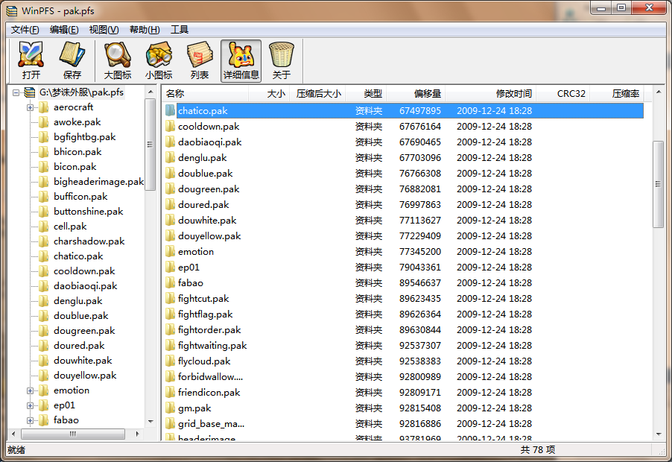
WinPFS

Slide 10
辅助小工具
VersionChecker.exe | 服务器版本查验工具
打开.version.meta文件，自动进行DNS解析，并读取服务器上的版本信息
ZipFileViewer.exe | Zipped 文件查看器
使用ZIP算法压缩的文件，可以使用ZipFileViewer解压缩并查看
viewxml.exe | 二进制XML文件查看器
转换成二进制方式的xml文件，可以用viewxml.exe查看
pfsVerifier.exe | 服务器文件校验工具
服务器文件存在性、完整性校验工具（命令行版）
downloader.exe | 服务器文件批量下载工具
Notes:
特殊情况下，需要使用这些工具对服务器进行校验，对文件内容进行校验等。

Slide 11
对外发布程序
install.exe | 安装程序
安装包完整性校验，选择安装目录，执行安装。
Uninstall.exe | 卸载程序
可以选择完全删除游戏客户端目录，还是只删除梦诛自身文件。
launcher.exe | 启动程序
生成patcher相关文件的副本，根据命令行参数启动patcher。
patcher.exe | 更新程序
根据命令行参数和用户的操作执行相应的更新，显示版本信息和更新状态。执行多开检测，启动游戏客户端。
repair.exe | 版本验证程序
修复客户端，可只选部分pfs包，依赖于.setup.meta确定资源子包列表。
getwebdata.exe（getwebdata.dll） | HTTP资源下载器
以独立进程方式下载公告信息,推荐服务器列表等http资源。
Notes:
对外发布程序会随着游戏客户端发布给用户，因此需要进行数字签名。 对于exe程序文件，编译时要提供相应的版本信息、图标资源等。
当前，对于patcher.exe，需要进行vmp加密保护处理。
getwebdata.exe：
为了避免用户误用此程序，发布时，改名为getwebdata.dll。
使用时，创建独立的getwebdata.dll进程，下载公告信息,推荐服务器列表等http资源.
通过1M共享内存交换数据，需要2个命令行参数，第一个为url，第二个为共享内存对象名.
成功时，main返回0，共享内存的头4个字节为有效数据长度，后跟数据内容，失败时，main返回-1, -2, -3, -4等错误码.
关于launcher,patcher相关的文档草稿：
梦幻诛仙安装更新方案概要设计.docx
梦幻诛仙launcher.doc
客户端更新方案说明书-元文件.docx
patcher更新机制优化和完善方案说明书.txt
补丁包自动更新方案规划设计书-0.7.doc
补丁包自动更新方案规划设计书-0.7.pdf

Slide 12

Patcher
Notes:
.version.meta 实例:
<data version="16777351" versionstring="1.0.135" lastversion="16777350" hash="3d9d854163f8f07a" release-date="1267270328" size="1323.627997" updatesize="19.996563">
<server type="0" url="http://patch2.mhzx.wanmei.com/mhzx"/>
<server type="2" url="http://patch4.mhzx.wanmei.com/mhzx2"/>
<server type="3" url="http://patch3.mhzx.wanmei.com/mhzx"/>
<server type="5" url="http://patch5.mhzx.wanmei.com/mhzx2"/>
<server type="100" url="http://patch100.mhzx.wanmei.com/mhzx3"/>
<server type="103" url="http://patch100.mhzx.wanmei.com/mhzx3"/>
<updatelog><![CDATA[]]></updatelog>
</data>

Slide 13
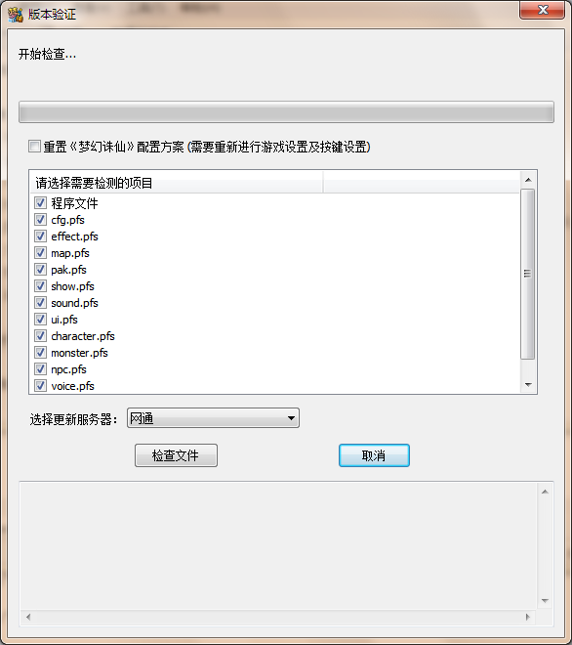
Repair
Notes:
.setup.meta 实例:
<data v="1.0">
<f n="/cfg" h="ad7503c769f86a8c" h2="32533005b4435c13"/>
<f n="/effect" h="324038ad4b17062a" h2="15fc55eb4acb46aa"/>
<f n="/map" h="f07eb65a13b39a2a" h2="aea52bd19c3c0c52"/>
<f n="/pak" h="060a45a9382d03ce" h2="e43544df539287c3"/>
<f n="/show" h="607ed355b5320edc" h2="379da8a9936f0886"/>
<f n="/sound" h="886ba34d10c14612" h2="370b610ecad379fd"/>
<f n="/ui" h="eceff38185e6bd4a" h2="344e52bec21e4815"/>
<f n="/character" h="169263bfe086cf08"/>
<f n="/monster" h="9b62fe25dcbd385a" h2="ec5ad3789f58e9a3"/>
<f n="/npc" h="1098d90bf903df35" h2="486730afabf8e45e"/>
<f n="/voice" h="b68b551dab59f146"/>
</data>

Slide 14
大文件的断点续传
以文件名附加.cfg后缀作为断点续传的跟踪信息。其中记录：
当前下载进度
文件总长度
文件hash值
确定文件下载完毕的条件
当前下载进度=文件总长度 & 文件hash值一致。
Notes:
该机制用在来pfs meta文件的下载过程中，还用在了补丁包自动更新时下载补丁包的过程中，参见 patcher更新机制优化和完善方案说明书.txt。

Slide 15
URL编码问题
URL encoding(统一为GB2312)，同时要求更新服务器也对URL进行相同的配置。
UTF16
→ GB2312(CodePage:936)
→UTF16(%02hu%02hu)
Notes:
UTF16→ GB2312(CodePage:936)→UTF16(%02hu%02hu)
实例：
UTF16：
http://patch2.mhzx.wanmei.com/mhzx/sound/乌鸦死亡.wav
GB2312：
http://patch2.mhzx.wanmei.com/mhzx/sound/<CE DA D1 BB CB C0 CD F6>.wav
UTF16：
http://patch2.mhzx.wanmei.com/mhzx/sound/%CE%DA%D1%BB%CB%CB%C0%CD%F6.wav

Slide 16
代理问题
首先根据IE代理设置选用代理服务器，只有当IE代理选项开启且无法连接时，尝试直接连接服务器。
Notes:
检查IE代理是否支持的注册表键：
HKEY_CURRENT_USER\Software\Microsoft\Windows\CurrentVersion\Internet Settings
Proxy Enable: REG_DWORD

Slide 17
网络缓存问题
某些HTTP缓存服务器、代理服务器对更新文件（特别是exe文件）进行了缓存，这类缓存的更新频率很低,导致经由此类网络的用户无法通过自动更新获取补丁文件，这些用户只能选择下载手动补丁包更新客户端。
Notes:
Nginx： (Engine X)反向代理服务器
北京电信通事件
北京长城宽带
外省某些网络提供商

Slide 18
网络超时问题
现在固定设定，网络请求超时(Connect Timeout)为5秒，数据下载超时缺省。
Notes:
HINTERNET hInternet = InternetOpen( L”AgentName”, INTERNET_OPEN_TYPE_DIRECT, NULL, NULL, 0 );
// or
HINTERNET hInternet = InternetOpen( L”AgentName”, INTERNET_OPEN_TYPE_PRECONFIG, NULL, NULL, 0 );
DWORD dwTimeout = 5000;
BOOL bRet = InternetSetOption(hInternet, INTERNET_OPTION_CONNECT_TIMEOUT, &dwTimeout, sizeof(DWORD) );

Slide 19
PFS文件格式
standard zip
data.pfs(for update server and install.exe),
server patch(for update server),
launcher.zip(for patcher.exe),
resource.zip(for install.exe)
modified zip (PFS)
client patch(patcher.exe)
Notes:
Standard zip file can be unzipped by program unzip/winrar/winzip/7zip, etc., but modified zip can not be.

Slide 20
文件格式变换
zip 压缩 二进制还原，双向变换器:zip, 单向变换器zpd（zipped）
X2o（OctetsXML） xml --> octets, 逻辑还原, 单向变换器
jpg 压缩，有损还原（暂未使用）
Notes:
使用场合：
1. packzip, 压缩变换
2. install, 解压缩&压缩
3. update(patcher&repair), 解压缩&压缩&copy

Slide 21
梦幻诛仙之应用
安装包
更新包
Notes:
1. 安装包
data.pfs(pack of client program files and resouces files)
data.pfs.md5(standard md5 of data.pfs)
install.exe(excutable module for setup)
install.xml(encoding = "utf-16", setup info, shortcut info, restable(string table) )
resource.zip(license info(copyright.txt), background folder(bmp/jpg/tga image(install1.tga~install8.tga, 1024*768), logo image(logo.jpg)))
2. 更新包 （from version 1.0.100 to version 1.0.101 ）
1.0.100-1.0.101.mzsp - 服务器更新包
1.0.100-1.0.101.mzpch - 客户端更新包，通用补丁包

Slide 22
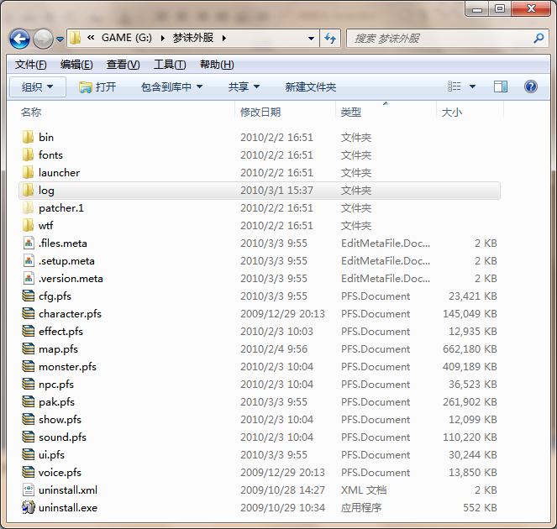
梦诛目录

Slide 23
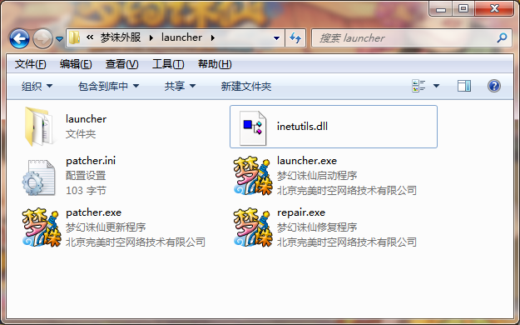
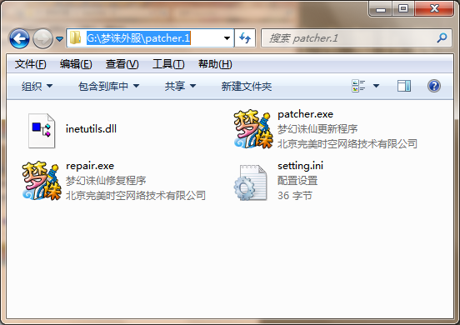
Launcher&patcher.1
Notes:
Patcher.ini:
[setting]
server=0
url=http://patch2.mhzx.wanmei.com/mhzx
url2=http://patch4.mhzx.wanmei.com/mhzx2
Setting.ini:
[setting]
launcherfolder=launcher

Slide 24
UpdateThread
StopEvent
CheckEvent
UpdateEvent
BKCheckEvent
BKUpdateEvent
WaitForMultipleObjects(5 events, not wait all, 1 hour)
one event/Timeout?
2
4/T
3
5
_DoCheckVersion(mode)
1
_DoCheckVersion(Background)
New
New
_DoUpdate(mode)
_DoUpdate(Background)
Quit
Notes:
CUpdateThead::CheckVersion(UPDATE_MODE mode)
{
Switch(mode)
{
Case DEFAULT, PATCH, REPAIR, AUTOPATCH: SetEvent(CheckEvent); break;
Case BACKGROUND: SetEvent(BKCheckEvent); break; }
}
CUpdateThread::_DoCheckVersion(UPDATE_MODE mode, BOOL& bHasNewVersion, BOOL& bLocalValid)
{
Bool bAutoPatch = false;
BOOL bRet = CUpdateManager::HasNewVersion(GetGameClientDir(), (bool&)bHasNewVersion, (bool&)bLocalValid, (bool&)bAutoPatch)
DWORD wParam = 0;
If (bHasNewVersion) wParam |= HANEWVERSION;
If (bLocalValid) wParam |= LOCALVALID;
If (bAutoPatch) wParam |= AUTOPATCH;
m_pMainWnd->PostMessage(WM_CHECK_END, wParam, MAKELPARAM(mode, bRet);
}
CUpdateThead::Update(UPDATE_MODE mode)
{
Switch(mode)
{
Case DEFAULT, PATCH, REPAIR, AUTOPATCH: SetEvent(UpdateEvent); break;
Case BACKGROUND: SetEvent(BKUpdateEvent); break; }
}

Slide 25
_DoUpdate
Initialize
The update loops
Destroy
Notes:
General Code:
CUpdateThread::_DoUpdate(UPDATE_MODE mode)
{
CUpdateManager& rUpdater = GetUpdateManager(mode);
rUpdater.Initialize(GetGameClientDir()); // check result
bool bRet = true;
do
{
if( !rUpdater.BeginLoop()) { bRet = false; break; }
size_t nDownload = 0, nMerge = 0, nDelete = 0;
bRet = rUpdater.CheckDifference( nDownload, nMerge, nDelete );
if( bRet && nDownload>0 ) bRet = rUpdater.Download();
if( bRet && (nDownload > 0 || nMerge > 0 )) bRet = rUpdater.Verify();
if( bRet && nDelete > 0 ) bRet = rUpdater.Purge();
if( bRet && nMerge > 0 ) bRet = rUpdater.Merge();
if( bRet ) bRet = rUpdater.Commit();
rUpdater.EndLoop(bRet);
}while(bRet && rUpdater.HasNextLoop());
rUpdater.Destory(bRet); }

Slide 26
The update loops
BeginLoop
CheckDifference
Download (if needed)
Verify
(if needed)
Purge
(if needed)
Merge
(if needed)
Commit
(if OK)
EndLoop
HasNextLoop
Notes:
General Code:
CUpdateThread::_DoUpdate(UPDATE_MODE mode)
{
CUpdateManager& rUpdater = GetUpdateManager(mode);
rUpdater.Initialize(GetGameClientDir()); // check result
bool bRet = true;
do
{
if( !rUpdater.BeginLoop()) { bRet = false; break; }
size_t nDownload = 0, nMerge = 0, nDelete = 0;
bRet = rUpdater.CheckDifference( nDownload, nMerge, nDelete );
if( bRet && nDownload>0 ) bRet = rUpdater.Download();
if( bRet && (nDownload > 0 || nMerge > 0 )) bRet = rUpdater.Verify();
if( bRet && nDelete > 0 ) bRet = rUpdater.Purge();
if( bRet && nMerge > 0 ) bRet = rUpdater.Merge();
if( bRet ) bRet = rUpdater.Commit();
rUpdater.EndLoop(bRet);
}while(bRet && rUpdater.HasNextLoop());
rUpdater.Destory(bRet); }

Slide 27
Question
&
Answer

Slide 28
Thanks!

